Slide 1
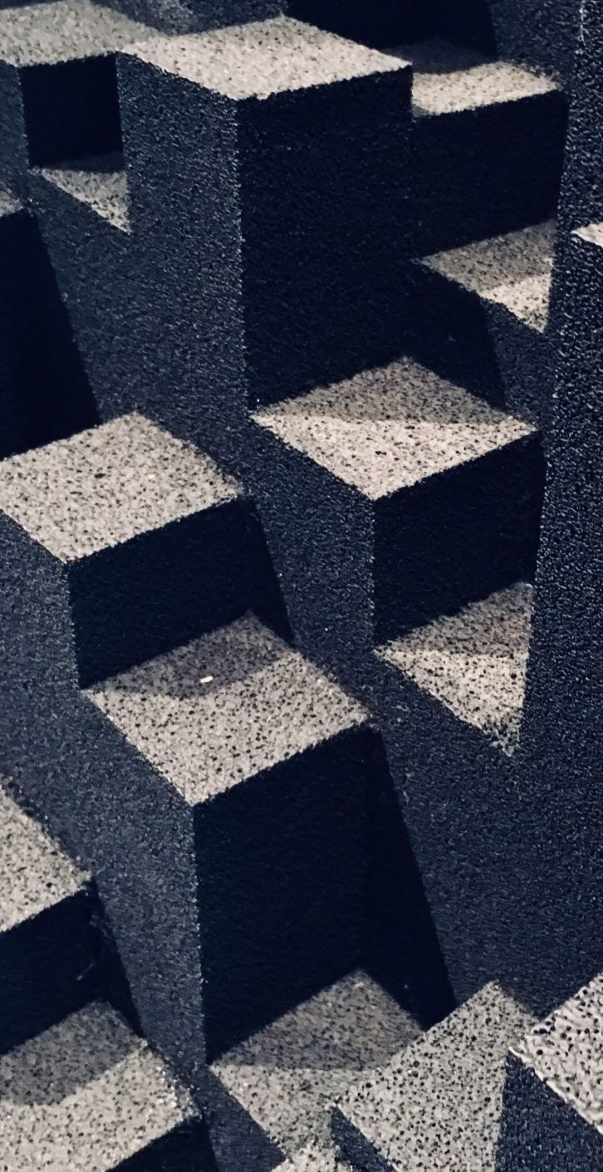
Complexiteit van duurzaamheids-vraagstukken
In beeld gebracht:

Slide 2
Wie zijn wij?
Peter Duifhuis
  PhD candidate
  Universiteit Utrecht
  Hogeschool Utrecht
Stijn Folkerts
  Hogeschool Utrecht

Slide 3
programma
Kennisbasis duurzaamheid
  Op welke manier is deze kennisbasis tot stand gekomen?
‘frequently asked questions?’
  Hoe hangen de verschillende concepten uit de kennisbasis samen?
Van kennisbasis naar kennisbasis
  Op welke manier kan ik duurzaamheid integreren in mijn eigen lessen?
De kennisbasis ter discussie
  Is de kennisbasis toereikend?

Slide 4

Aanleiding
Is een dergelijke kennisbasis wel nodig?

Slide 5
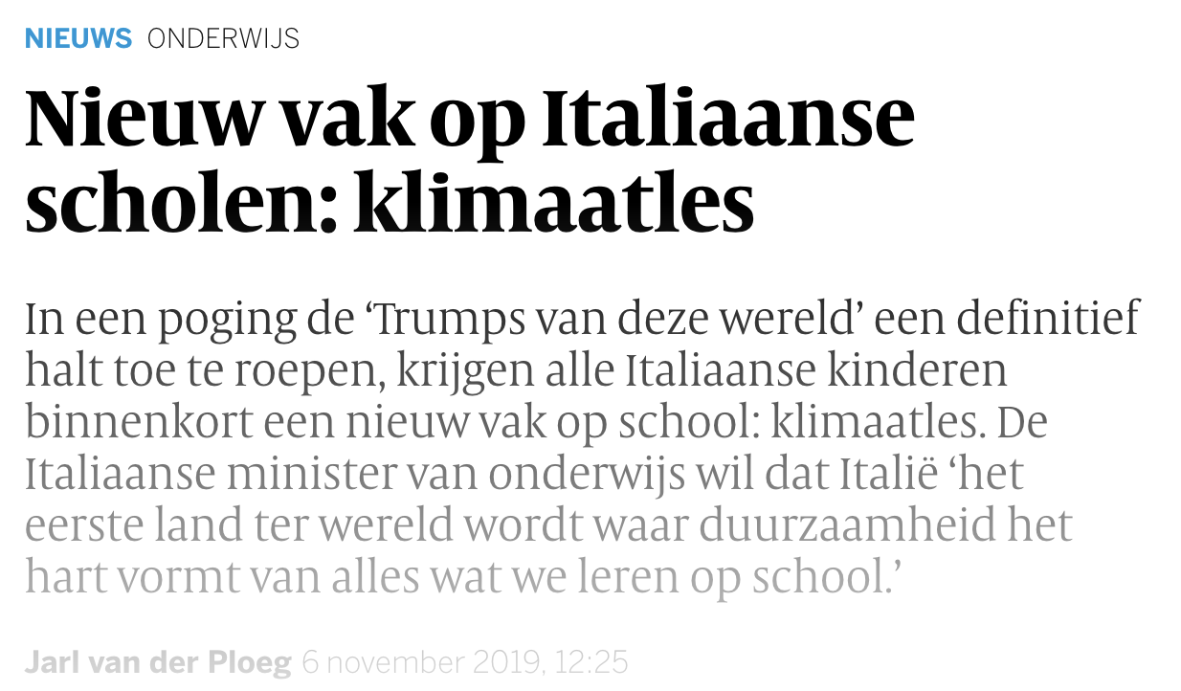
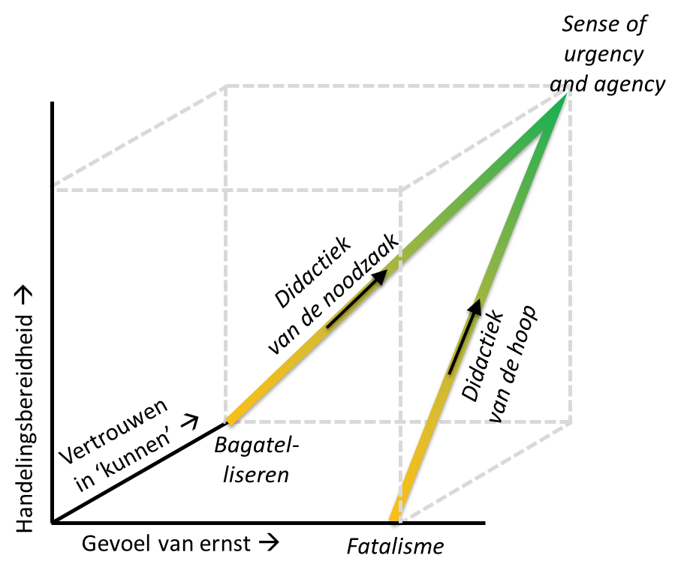
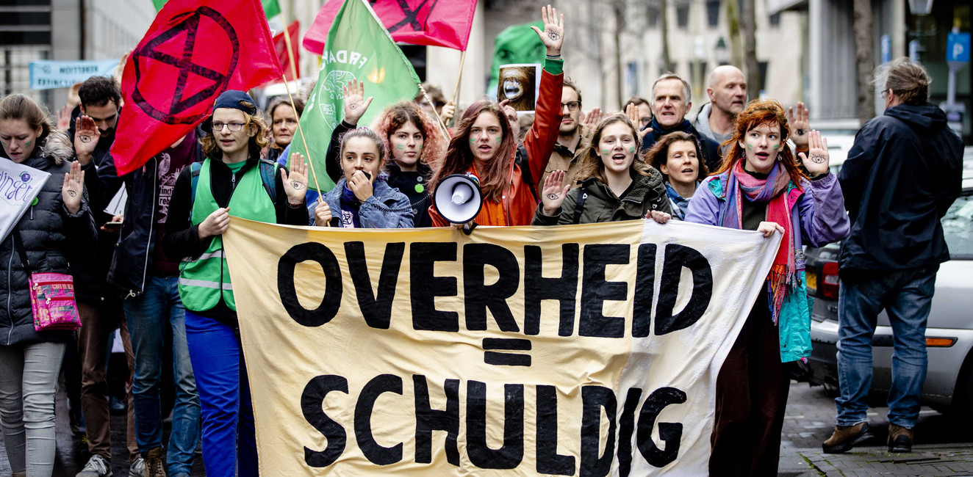

Slide 7
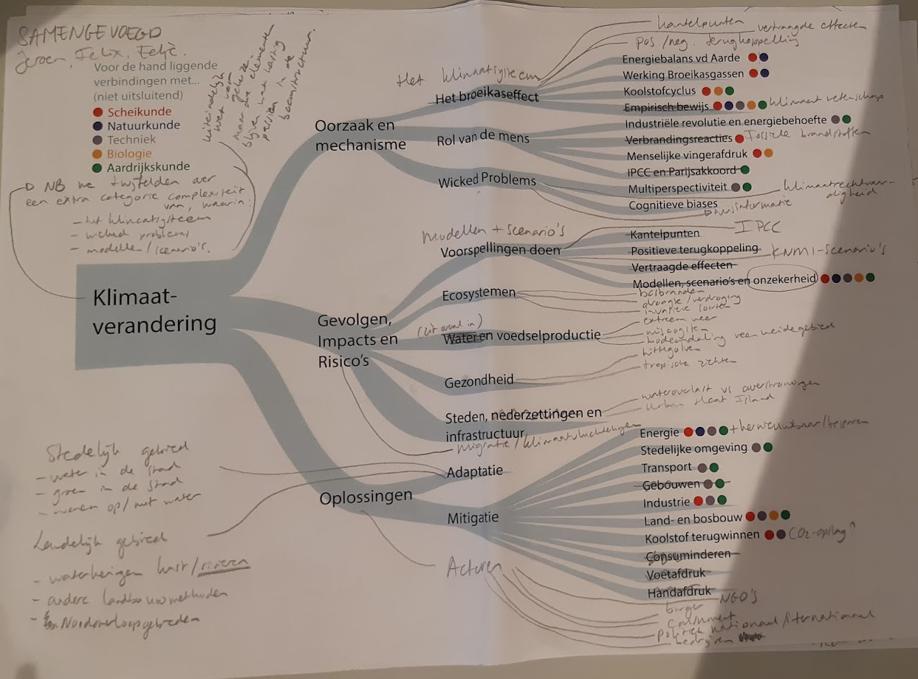
Hoe zijn deze ontwikkeld?
Keuze voor thema’s op basis van advies VN
  Biodiversiteit
  Klimaatverandering
  Duurzame Productie en Consumptie
  Armoede
Open interviews met experts
Construeren van boomdiagrammen met collega’s
Feedback van (evt andere) experts

Slide 8
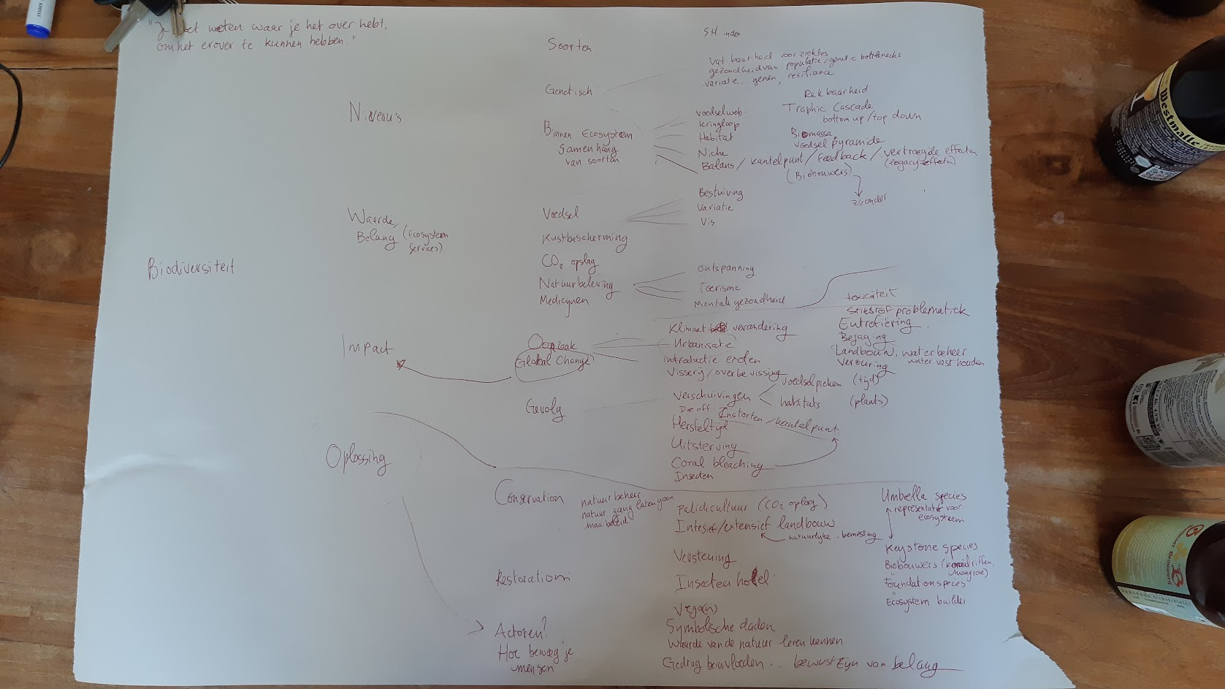

Slide 9
FAQ
Veel gestelde vragen
Gekoppeld aan de concepten
  Bijvoorbeeld:

Slide 10
FAQ
Veel gestelde vragen
Gekoppeld aan de concepten
  Bijvoorbeeld:
  Wat zijn alternatieven voor economische groei?
    Er zijn verschillende alternatieven voor economische groei. Drie hiervan zijn ‘doughnut economy’, ‘triple bottom line’ en ‘nested approach’. Omschrijf deze modellen.
De antwoorden op de ‘FAQ’s’ zijn de kennisbasis

Slide 11
De thema’s
Klimaatverandering, biodiversiteit & duurzame productie en consumptie

Slide 12
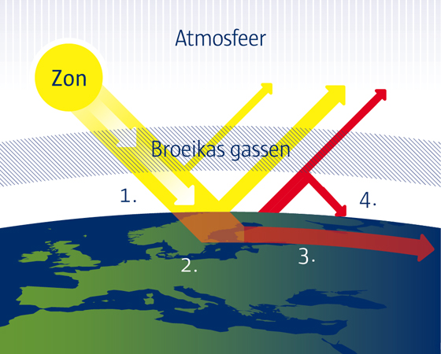
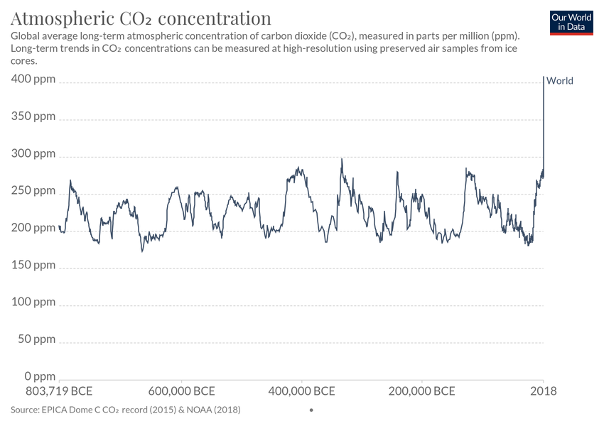
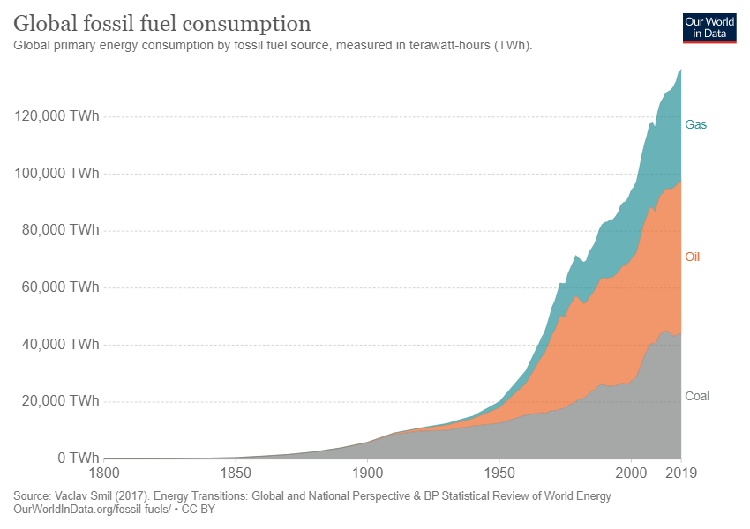
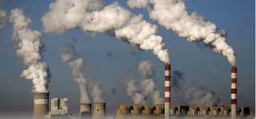
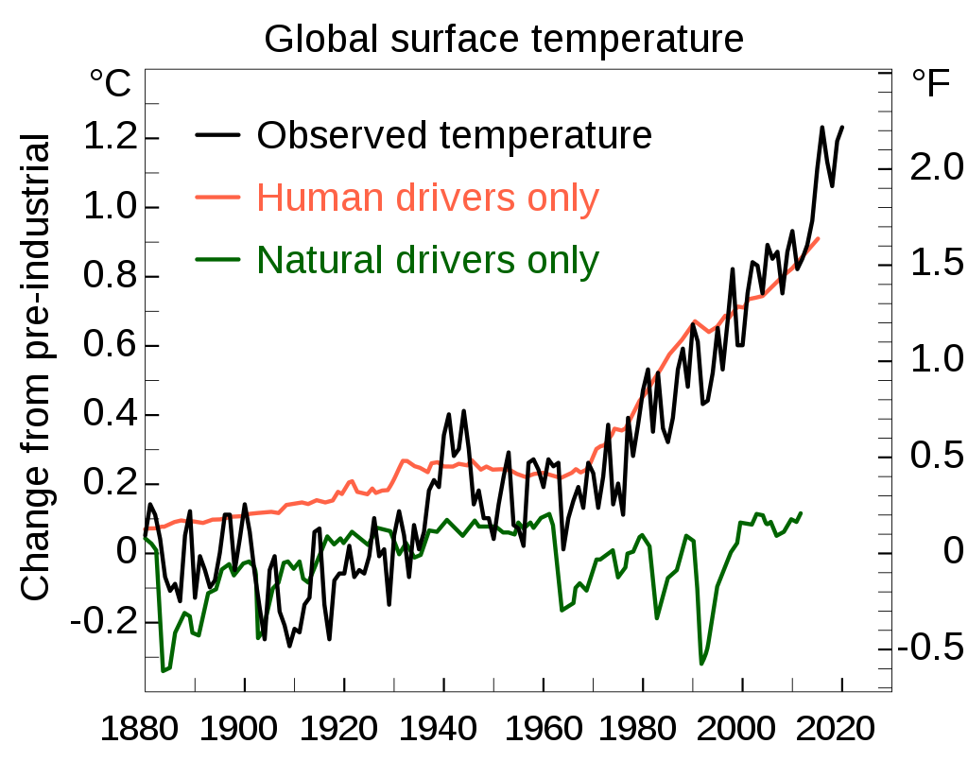
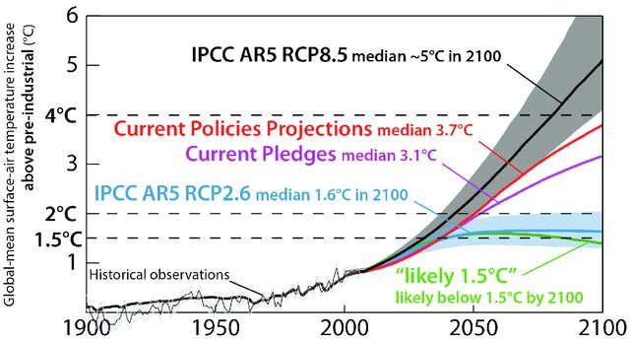
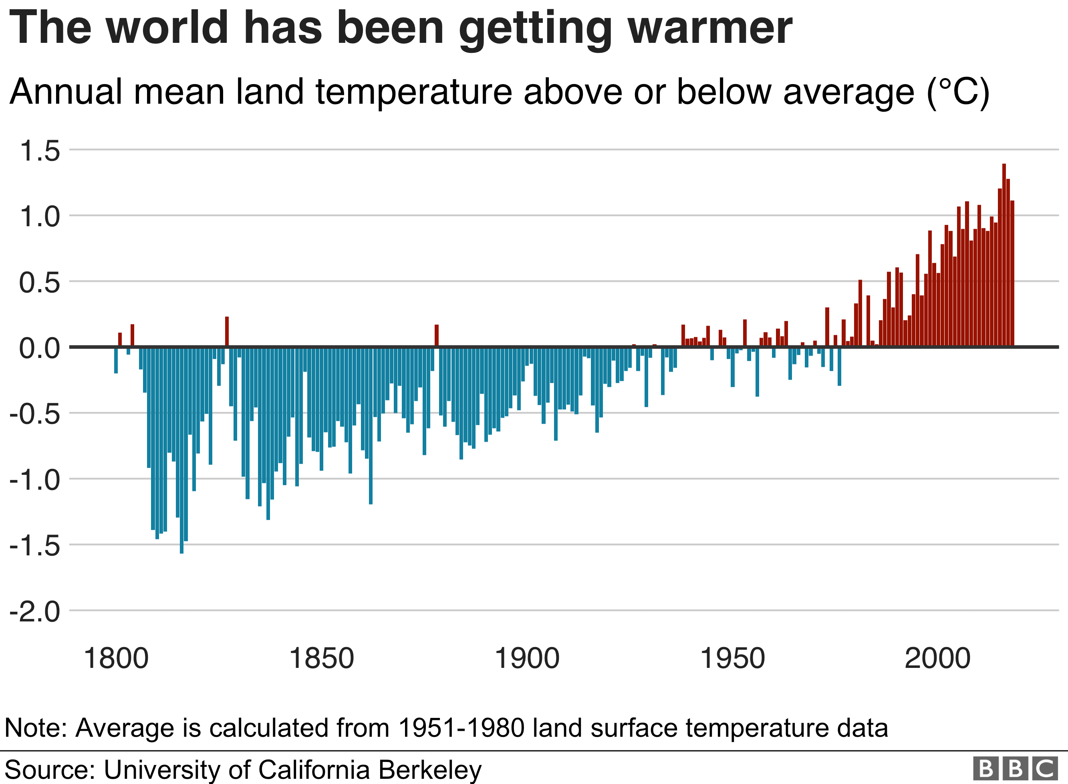
Klimaatverandering
Notes:
Wat is nu het probleem?
Afbeelding 1:
de werking van het broeikaseffect 1. Zonnestraling komt de atmosfeer binnen 2. Het aardoppervlak zet zonne-energie om in warmte 3. De warmte wordt gedeeltelijk teruggekaatst in de atmosfeer 4. Broeikasgassen houden een deel van de teruggekaatste warmte tegen (versterkt broeikaseffect). CO2 is een broeikasgas.
Zonder broeikaseffect zou het aardoppervlak zo’n 33 graden C kouder zijn: een levenloze ijsplaneet. Satellietmetingen bevestigen dat de aarde steeds minder warmte uitstraalt naar het heelal, overeenkomstig met het versterkte broeikaseffect. De aarde houdt hierdoor steeds meer energie vast en warmt daardoor op.
Afbeelding 2:
De huidige CO2 concentratie is hoger dan in de afgelopen paar miljoen jaar is voorgekomen, en stijgt ongekend snel.
Afbeelding 3
De koolstofatomen in de co2 wijzen uit dat deze toename voornamelijk is veroorzaakt door het verbranden van fossiele brandstoffen zoals olie gas en steenkool (uit metingen (oa door vergelijking met luchtbelletjes in ijskernen van vroeger tijden) blijkt dat het onstabiele CO2 isotoop C14 de laatste jaren is gedaald, wat wijst op toevoeging van co2 uit fossiele brandstoffen). Daarnaast komt co2 ook vrij bij ontbossing.
Afbeelding 4
De aarde warmt op. Het aardoppervlak is nu ruim 1 graad C warmer dan toen systematische metingen begonnen in de tweede helft van de 19e eeuw. Dat lijkt weinig, maar als je bedenkt dat tijdens de laatste ijstijd het aardoppervlak slechts een graad of 5 kouder was dan nu. Gevolgen van de opwarming zijn onder meer het krimpen van gletsjers, afname van de hoeveelheid zee-ijs, stijging van de zeespiegel, allerlei veranderingen in eco-systemen, meer kans op extreem weer zoals orkanen, hevige regenval en droogtes, meer kans op bosbranden, mislukken van oogsten en waterschaarste.
Afbeelding 5
De huidige opwarming wordt grotendeels door menselijk handelen veroorzaakt. Deze conclusie leunt op welbegrepen natuurkunde van het versterkte broeikaseffect en specifieke ‘vingerafdrukken’ die we in observaties terugvinden. Natuurlijke factoren zijn te gering (verandering in zonnesterkte) of te langzaam (veranderingen in aardbaan) om de snelle opwarming van de afgelopen eeuw te verklaren.
Afbeelding 6
De toekomstige opwarming hangt sterk van de uitstoot van broeikasgassen en dus van onze keuzes. Als de emissies snel worden teruggeschroefd (zoals in het RCP 2.6 scenario) [Representative Concentration Pathways], blauw in de grafiek, dan kan de opwarming beperkt blijven tot onder twee graden ten opzichte van het pre-industriele niveau. Zonder enige vorm van klimaatbeleid (zoals RCP8.5, zwart in de grafiek) zal de aarde aan het eind van de eeuw zo’n drieënhalf tot zes graden zijn opgewarmd, wat het aangezicht van de planeet compleet zou veranderen.

Slide 13
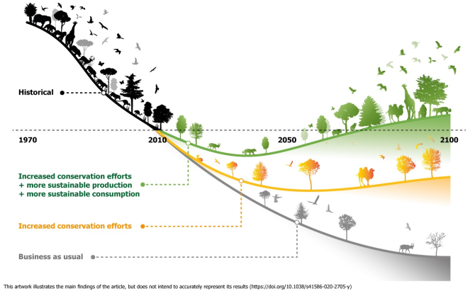
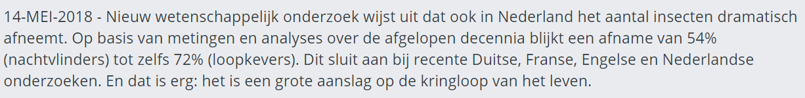
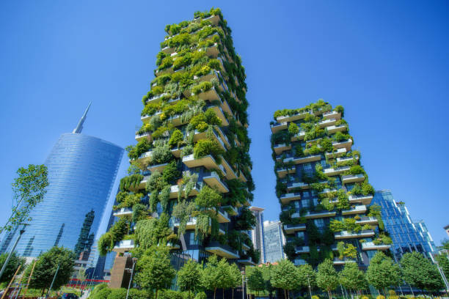
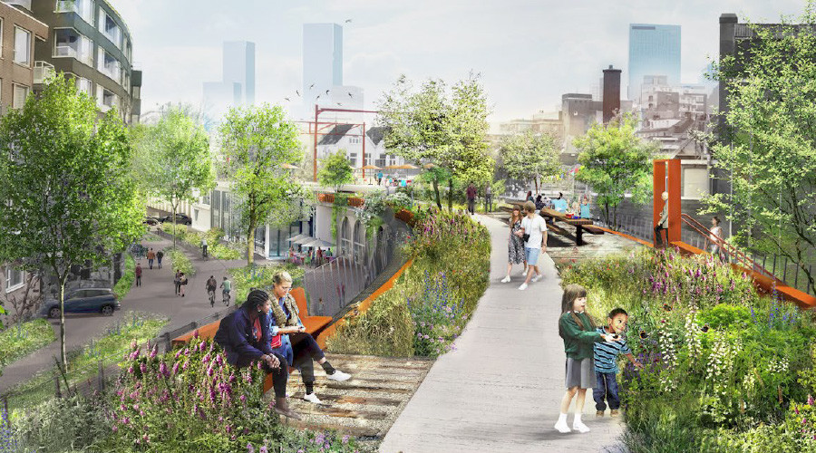
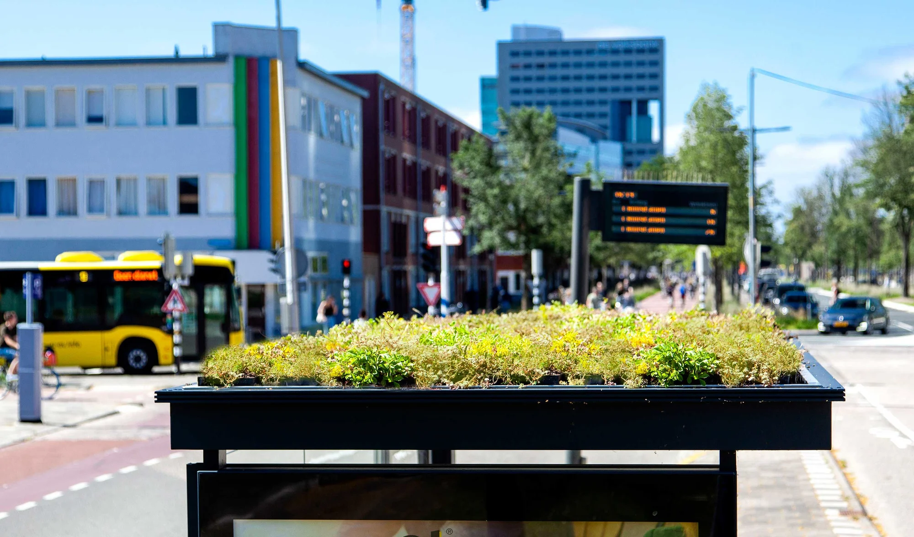
Notes:
Toelichting:
Biodiversiteit gaat over de hoeveelheid en de verscheidenheid aan flora en fauna op aarde. Het gaat daarin niet alleen om de grote zoogdieren, maar ook over de triljoenen insecten en het bodemleven. Biodiversiteit is belangrijk voor de mens, enerzijds omdat het ons voorziet van voedsel, brandstoffen, medicijnen, schoonheid en levensgeluk (?). Maar biodiversiteit speelt ook een cruciale rol in het functioneren van het systeem aarde. Denk onder andere aan de productie van zuurstofdoor bossen en het omzetten van organische stof in nutriënten door bodemorganismen.
In de afgelopen eeuw is de biodiversiteit zowel in Nederland als mondiaal sterk achteruitgegaan. We kennen allemaal de acties van het WNF om soorten als de tijger of de panda te beschermen. Maar veel fnuikender is de achteruitgang van insecten. Doordat zij aan de basis van de voedselkringloop staan heeft de afname van insecten zijn uitwerking in het hele ecosysteem. Reden voor de achteruitgang van biodiversiteit is enerzijds de achteruitgang van geschikte vestigingsplaatsen (habitats) door bijvoorbeeld de uitbreiding van steden of het kappen van tropisch regenwoud. Anders is de afname het gevolg van het intensieve en eenzijdige gebruik van landbouw- en bosgrond.
Zowel overheden als maatschappelijke organisaties zijn al tientallen jaren druk bezig om het tij te keren. Dat doen zij enerzijds door specifieke soorten te beschermen, maar ook door de habitats van soorten te verbeteren én door ervoor te zorgen dat soorten makkelijker van het ene gebied naar het andere gebied kunnen migreren. Dat laatste gebeurt in Nederland door het aanwijzen van zogenaamde ecologische verbindingszones. Dat kan in het landelijk gebied door bijvoorbeeld een beek te laten hermeanderen en natuurontwikkeling. Maar dit gebeurt ook in toenemende mate in steden. Zo wordt in Rotterdam een oude spoorlijn ingericht als stedelijke verbindingszone die tevens gebruikt kan worden als opvang van water na een flinke hoosbui. Ook in de stad Utrecht zie je vergelijkbare initiatieven, waaronder de visdeurbel die de migratie van vissen door de Weerdsluis vergemakkelijkt. Maar ook door het verbeteren van habitats door bijvoorbeeld alle bushokjes van een groen dak te voorzien waar wilde bijen van profiteren.
Daarnaast kunnen ook inwoners van steden en dorpen maatregelen nemen om de biodiversiteit te vergroten. Denk aan het aanleggen van een geveltuintje, het plaatsen van nestkasten of het gezamenlijk onderhouden van groen in de buurt. Vaak zie je dat dit soort initiatieven niet alleen de biodiversiteit dienen, maar ook klimaatadaptatie (door opvang van water of het creëren van koele plekken in de stad) en sociale cohesie in de buurt.
Het thema biodiversiteit raakt daarmee niet alleen aan het schoolvak biologie, maar ook aan aardrijkskunde (water en klimaatadaptatie), scheikunde (????), natuurkunde (####) en techniek (il bosco verticale).

Slide 14
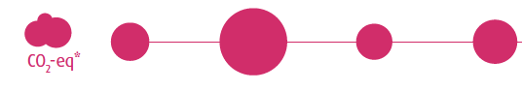

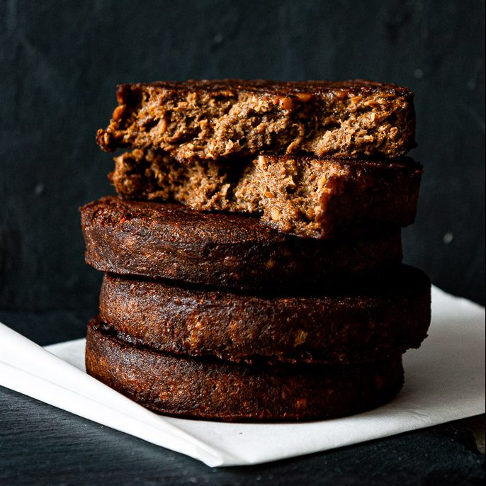
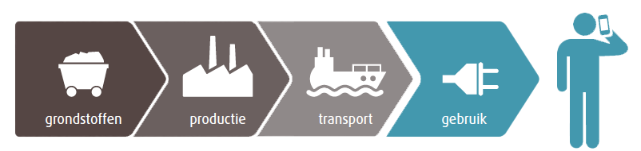

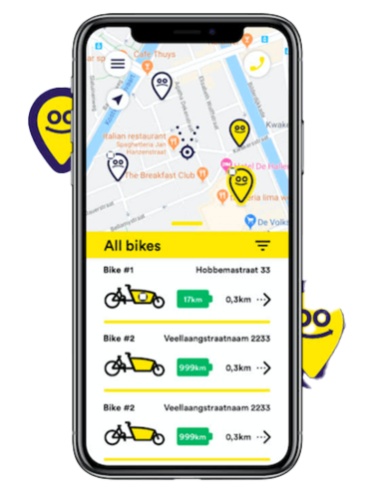
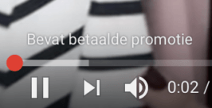
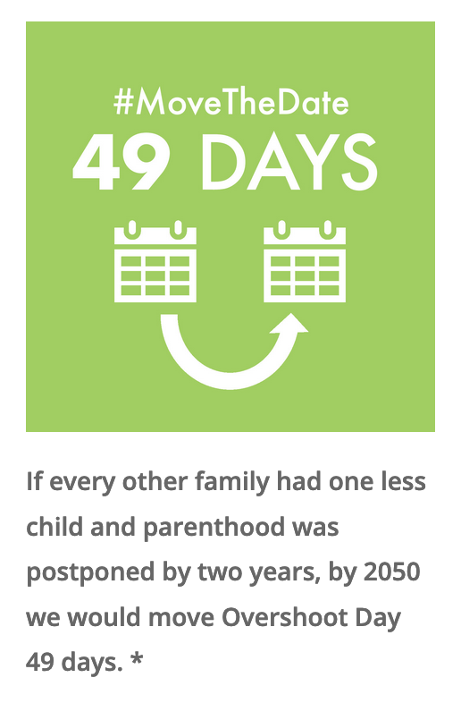



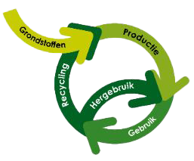
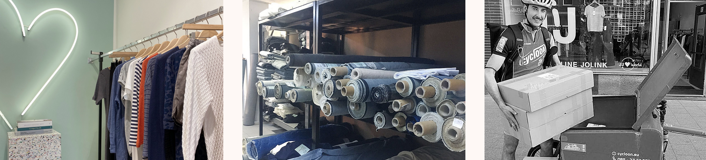
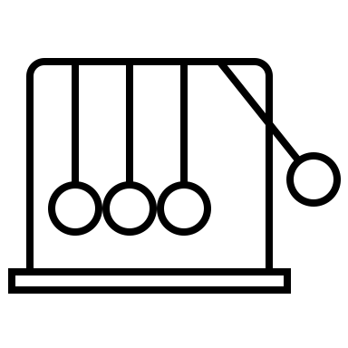
Duurzame productie & Consumptie

Slide 15

Wat vindt u interessant?
Sta op en bekijk de posters
Neem 6 minuten (2min/poster)
Na de 6 minuten maken we een keuze…
  Ga bij de poster staan van uw keuze

Slide 16

Challenge (10 min)
Kies (in ~tweetallen) een concept waarin je geïnteresseerd bent
  Let op ‘workload’
  ‘Workload’ is (bij benadering): niveau * tijd
  Uitgedrukt in sterren
Zoek de bijbehorende vraag in de FAQ’s
Vind – met behulp van de bronnen – het antwoord op de FAQ
https://bit.ly/wndduurzaamheidsthemas

Slide 17
Check challenge (5 min)
Kies (in ~tweetallen) een concept waarin je geïnteresseerd bent
Zoek de bijbehorende vraag in de FAQ’s
Vind – met behulp van de bronnen – het antwoord op de FAQ
Zoek het door ons geformuleerde antwoord op de FAQ
Spiegel dit aan je eigen antwoord
Onderaan de pagina van je thema is een link naar onze uitwerkingen

Slide 18
Wissel uit challenge (10 min)
Kies (in ~tweetallen) een concept waarin je geïnteresseerd bent
Zoek de bijbehorende vraag in de FAQ’s
Vind – met behulp van de bronnen – het antwoord op de FAQ
Zoek het door ons geformuleerde antwoord op de FAQ
Spiegel dit aan je eigen antwoord
Wissel je antwoord uit met de rest van je thema

Slide 19
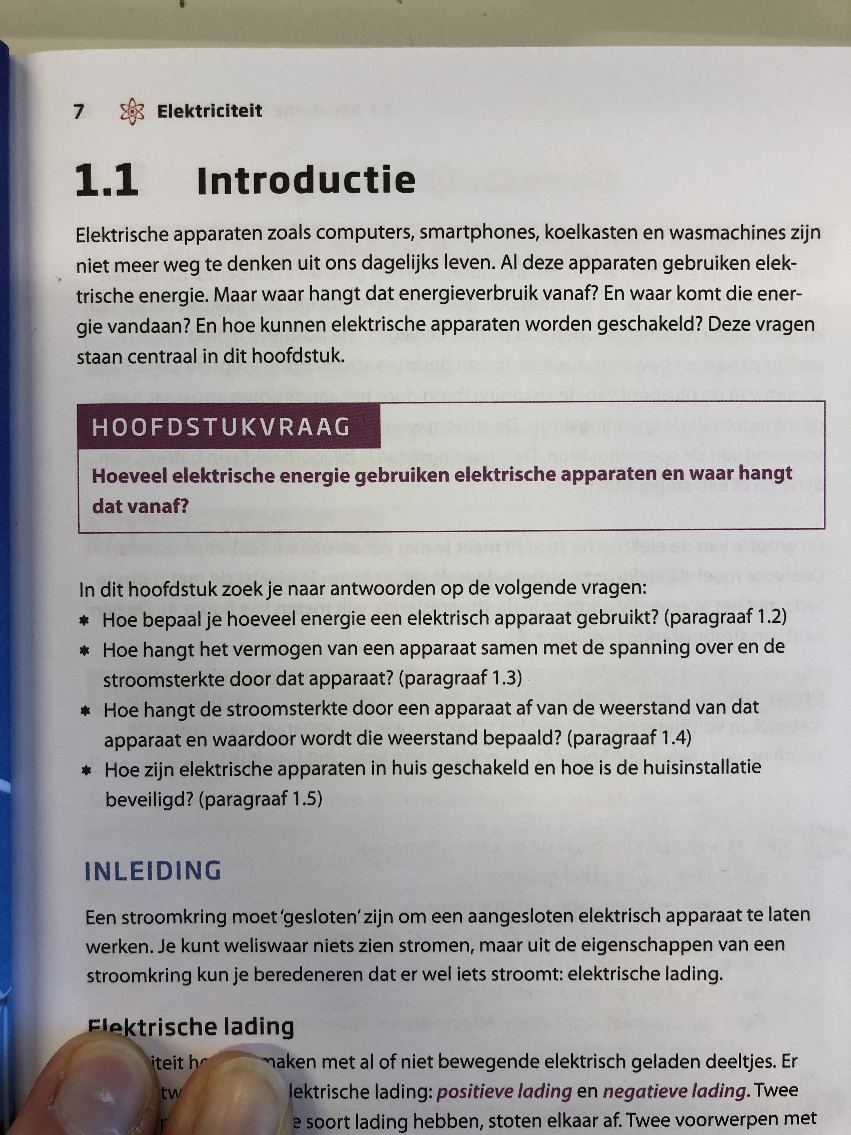
Voorbeeld
Les HAVO 3

Slide 20
Voorbeeld
Les HAVO 3

Slide 21
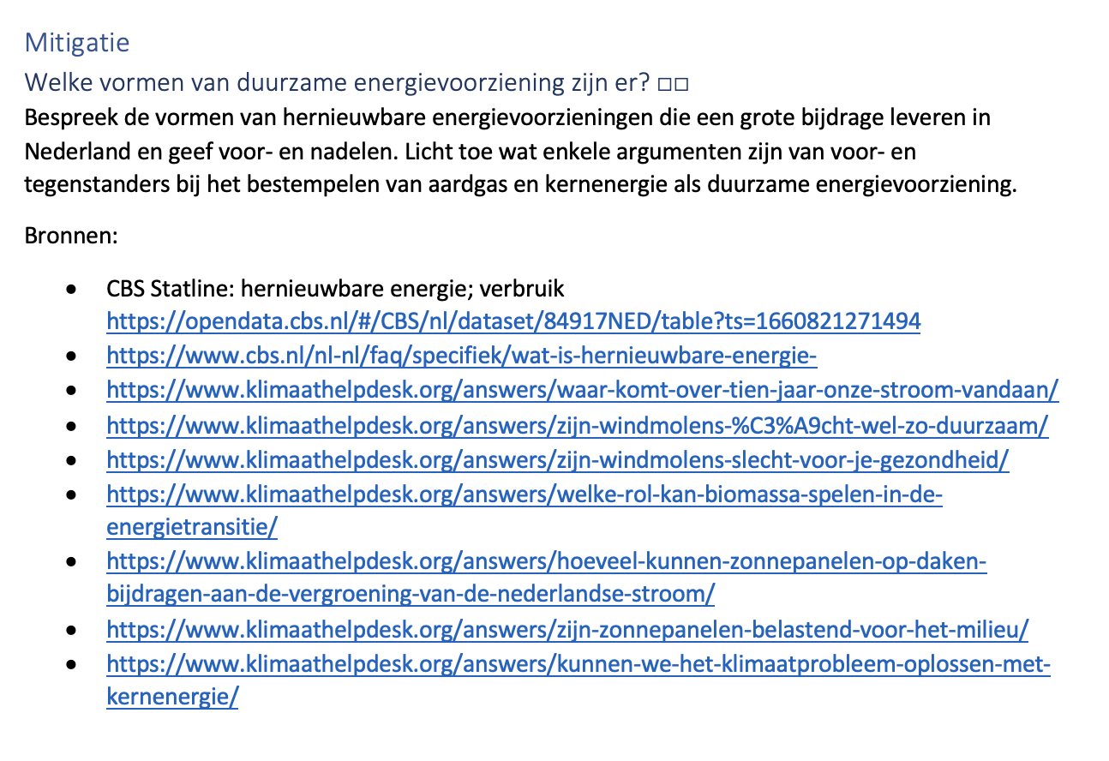
Voorbeeld
Les HAVO 3
Optie 1: laat leerlingen het antwoord zoeken op de vraag van de FAQ

Slide 22
Voorbeeld
Optie 1: laat leerlingen het antwoord zoeken op de vraag van de FAQ
Les HAVO 3
Optie 2: Gebruik een bron als inspiratie

Slide 23
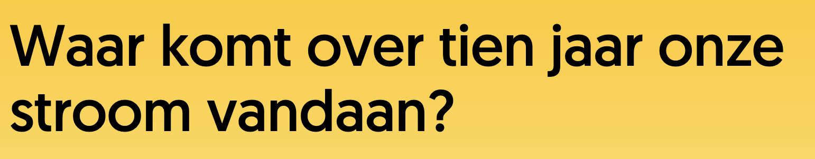
Voorbeeld
Optie 1: laat leerlingen het antwoord zoeken op de vraag van de FAQ
Les HAVO 3
Optie 2: Gebruik een bron als inspiratie

Slide 24
Voorbeeld
Les HAVO 3

Slide 25
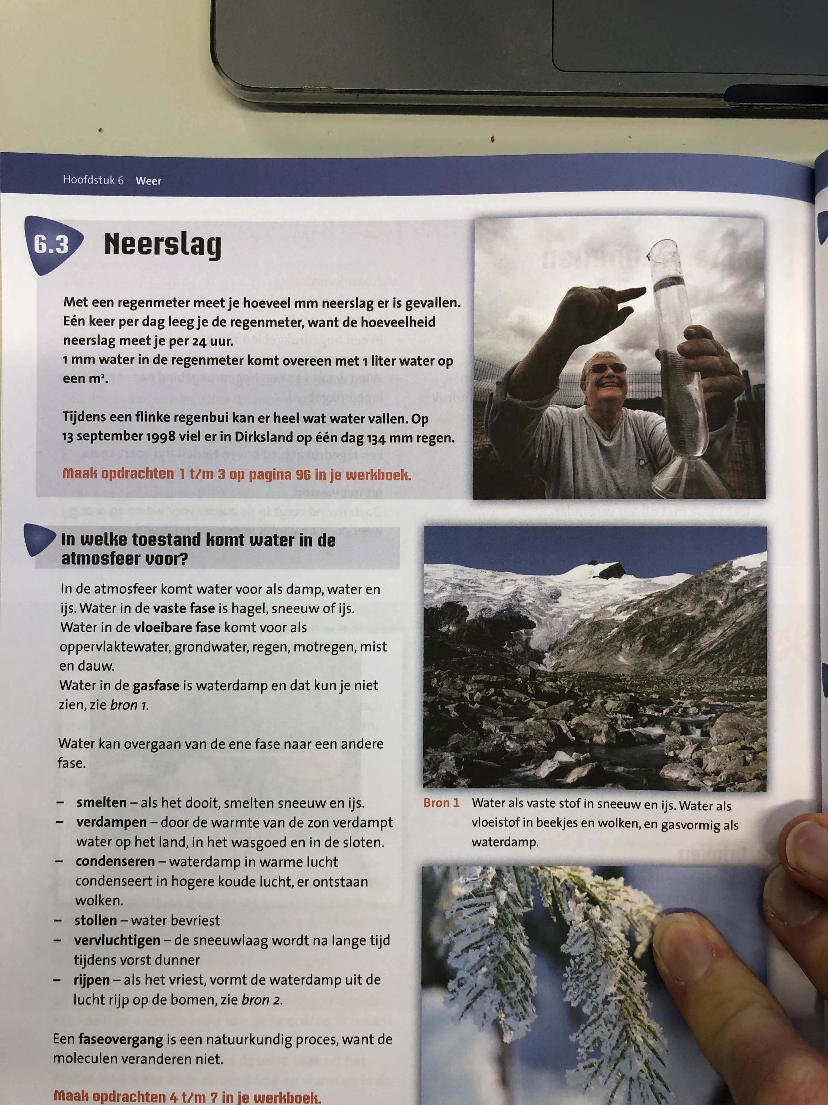
Voorbeeld
Les VMBO-KGT 3

Slide 26
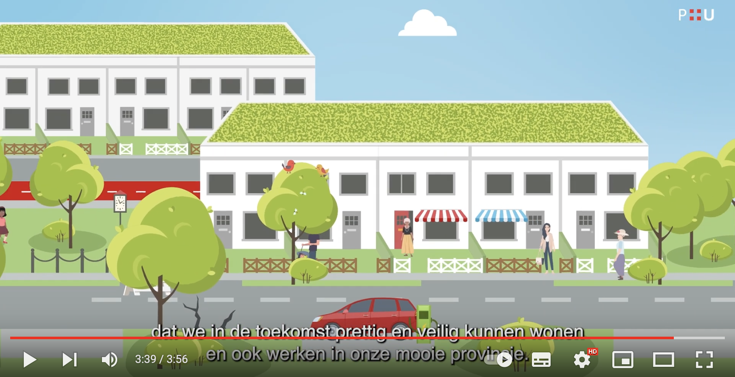
Voorbeeld
Les VMBO-KGT 3
Optie 1: Lesopening met filmpje

Slide 27
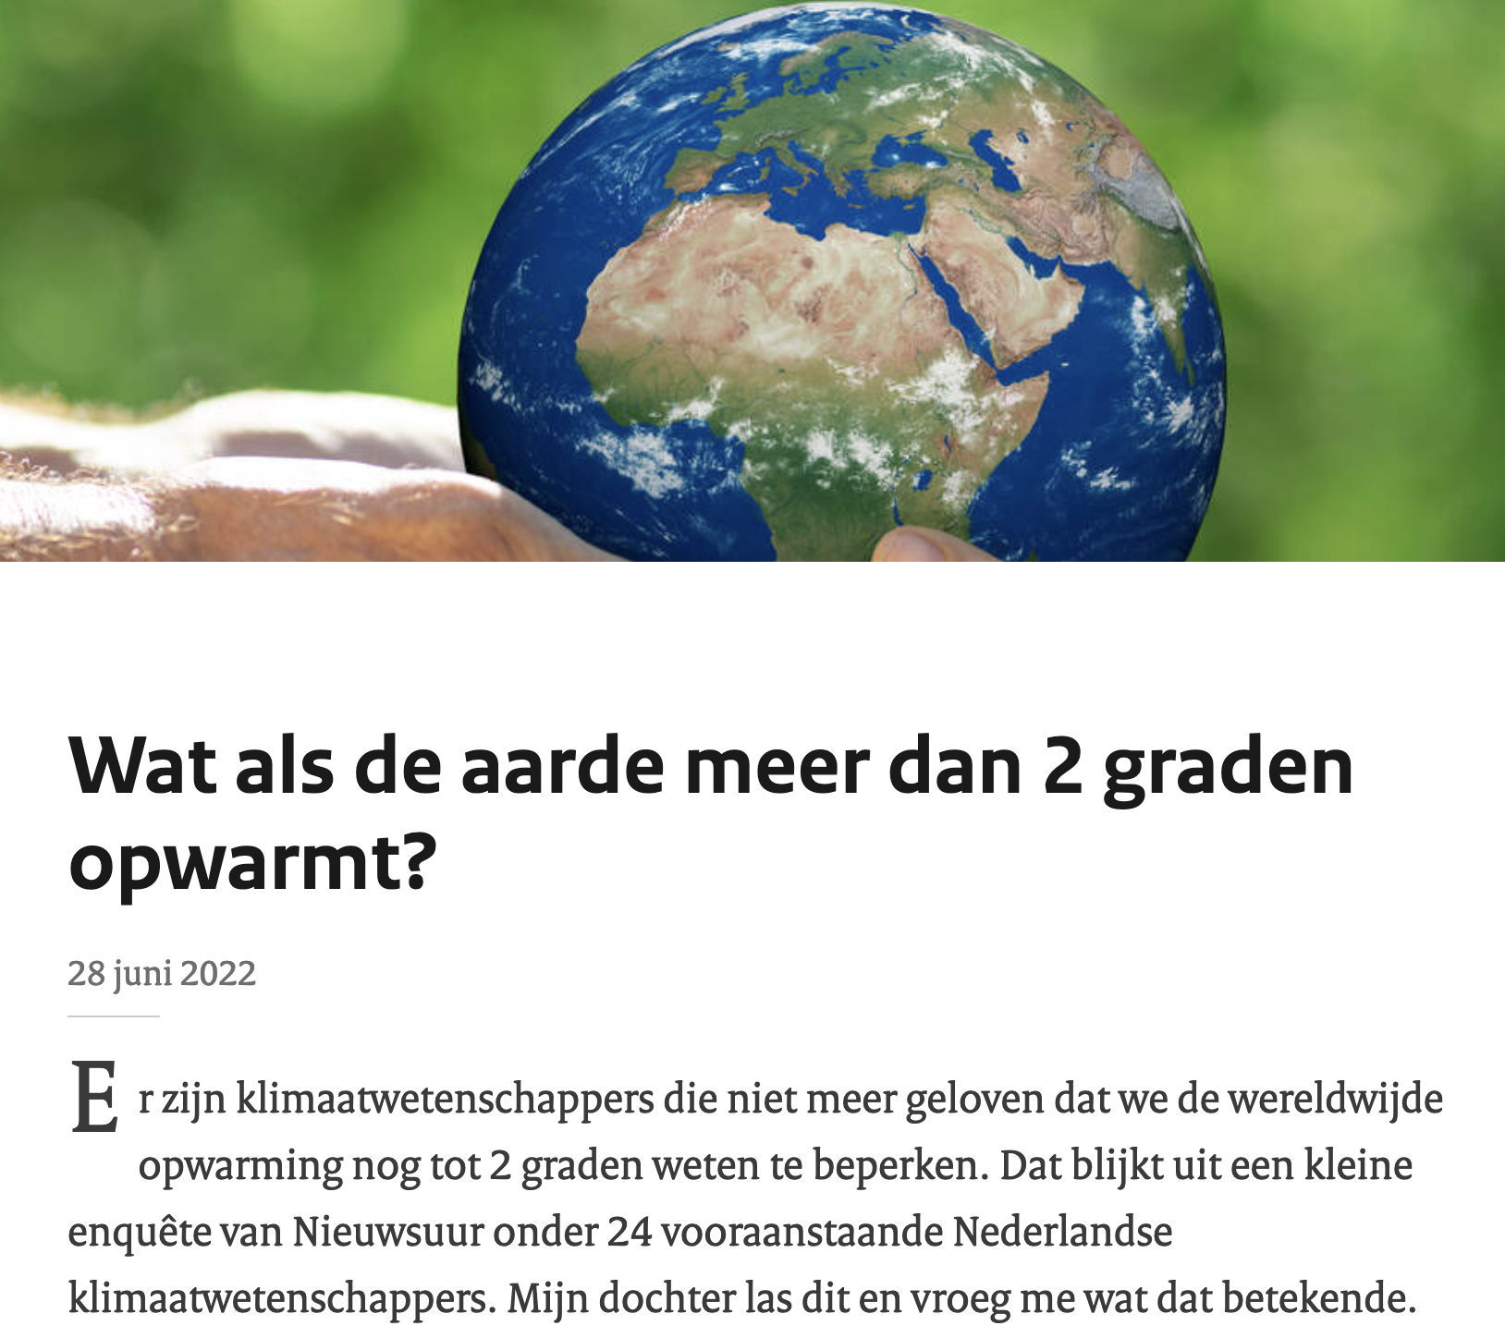
Voorbeeld
Optie 1: Lesopening met filmpje
Les VMBO-KGT 3
Optie 2: Leerling vraagt:
“maar juf, het is toch juist fijn als het warmer wordt?”

Slide 28
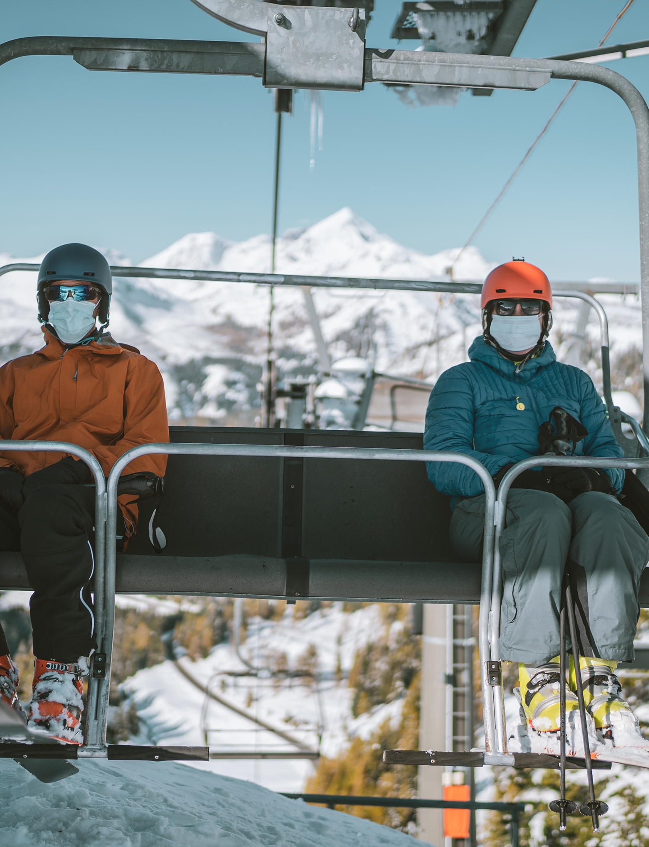
Elevatorpitch
Bereid een elevatorpitch voor (5 min)
Vertel hierin:
  Welk(e) hoofdstuk(ken) je behandelt na de kerstvakantie
  Waar je mogelijkheden ziet tot integreren van deze kennisbasis – of waar juist helemaal niet
  Welke plek lesgeven voor duurzame ontwikkeling in jouw onderwijs heeft

Slide 29
Afsluiting
Van natuurkunde naar duurzaamheid
  Waarom is kennis over neerslag belangrijk voor de toekomst?

Slide 30
Afsluiting
Van natuurkunde naar duurzaamheid
  Waarom is kennis over neerslag belangrijk voor de toekomst?
Van duurzaamheid naar natuurkunde
  Wat moeten we weten om onze steden te aan te passen?

Slide 31
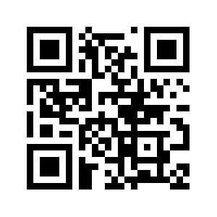
Afsluiting
Mis je iets op te poster?
Zijn we wat vergeten?
Loop langs de poster en schrijf het erbij!
  Behoeft het toelichting? Spreek ons aan of laat je e-mail achter op een post-it
Wil je je mening geven over de workshop?
  Dat kan!
  https://tinyurl.com/WNDcomplex

